Slide 2
PRODUCTo PIFARRE VENDeR
Guirlache
Toffee Bombon
Macadamia
Chocokrecs leche
Almendra con chocolate negro,chocolate blanco y chocolate con leche
.Avellana con chcolate negro,chocolate blanco y chocolate con leche.
Cacahuete con chocolate negro y chocolate blanco
Tania
Mimosa
Bolas Colores
Membrillo

Slide 3
Guirlache
El Guirlache és un dulce hecho basicamente de alemndras i caramelo solidificado tipico en España de muchas zonas de la antigua corona de Aragón.
7,40€/kg

Slide 4
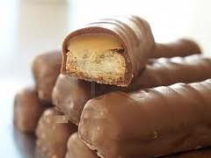
Toffee Bombon
El toffee es un dulce cremoso que se hace con caramelo en almíbar
y se le añade mantequilla; cuando el color del caramelo es tostado, se cuece la mezcla, hasta que quede homogéneo, se le añade nata y se termina de cocer el caramelo.
5,15 €/kg

Slide 5
Macadamia
La macademia ,
tienen la nuez comestible esta bañada con chocolate.
En la actualidad la macadamia se cultiva también en México, Bolivia,Colombia CostaRica, Guatemala, Ecuador, Paraguay, Perú y República Dominicana
14,10 € kg.

Slide 6
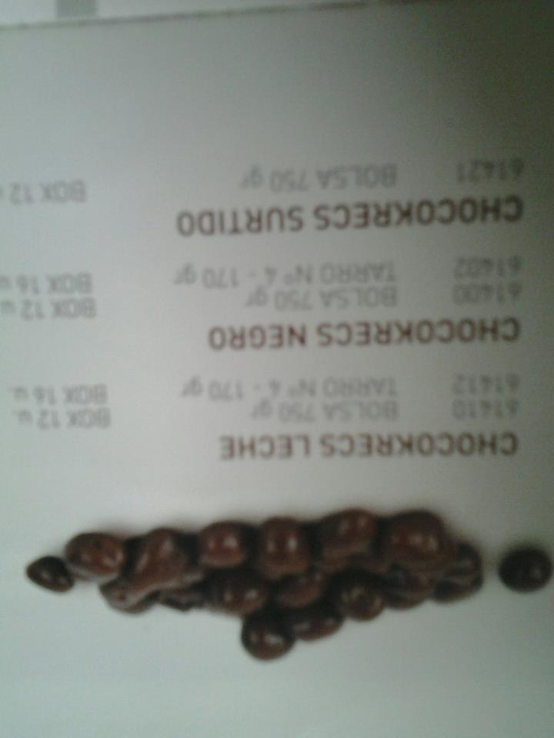
Chocokrecs leche
Son como unos cachauetes bañados con chocolate i ay de chocolate blanco i negro aparte de el chocolate con leche.
5,65 € / kg

Slide 7
Almendra con chocolate negro,chocolate blanco y chocolate con leche
Son las almendras normales pero bañadas con chocolate negro blanco i chocolate con leche
9,10 € /kg

Slide 8
Avellana con chcolate negro,chocolate blanco y chocolate con leche.
Son avellanas bañadas en chocolate blanco, negro, chocolate con leche.
9,35 € / kg

Slide 9
Cacahuete con chocolate negro y chocolate blanco
Son unas unis cacahuetes que se ponen en chocolate banco negro i chocolate con leche.
Estan echos por el piffare.
6,15€/kg

Slide 10
Tania
Son los cacahuetes vañados con un chocolate espeso i necesita unas cuantas horas para que se quede con esa masa de polbericada.
12 € /kg

Slide 11
Mimosa
La mismosas un caramelo echo ñado de con anis i b añado con colores
4€ kg

Slide 12
Bolas de colores
Son unas bolas de xikle bañadas en corlores i que el sabor dura.
3,70 € / kg

Slide 13
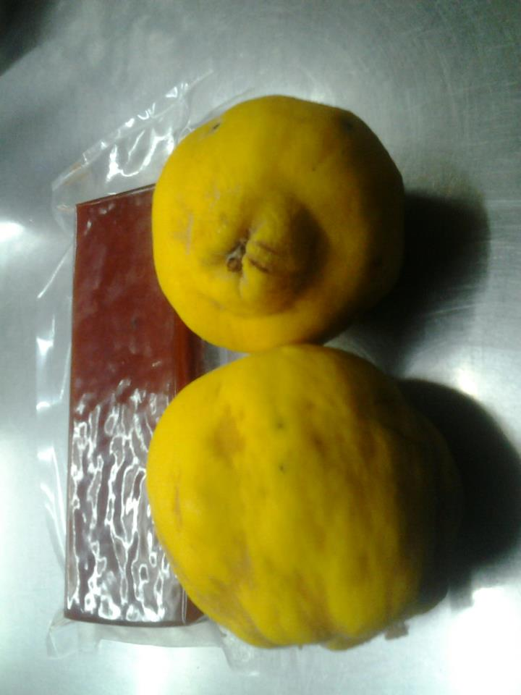
Membrillo
El membrillo esta echo con limos azucar i con mirl es una de las frutas mas vendidas i esquisitas.
8,40€/kg

Slide 14
MiEMBROS DEL GRUPO
IVAN PELEGRINA
MAMADOOU SARR
TAMARA BAÑUELOS
Jair Alba

